Slide 1

Сабақтың тақырыбы:
Зат есім
Сабақтың мақсаты:
Мәтін түрлерін салыстырып, ұқсастықтары мен айырмашылықтарын анықтайсың. Тақырыбы мен кесте бойынша мәтін мазмұнын болжайсың.
Қазақ тілі 4 сынып ІІІ-тоқсан
Бөлім атауы: Табиғат құбылыстары
9-11 бет

Slide 2


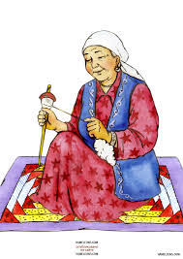


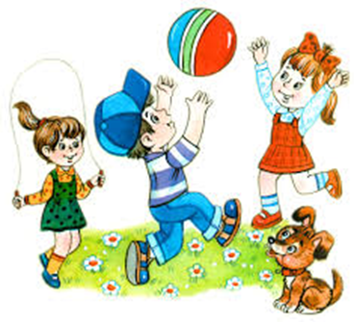

Зат есім

Slide 3


Қайталайық...
Кім? Әже
Кімдер? Балалар
Не? Ағаш
Нелер? Кітаптар
Заттың атын білдіретін кім? не? кімдер? нелер? деген сұраққа жауап беретін сөз табы зат есім деп аталады.

Slide 4

1. Кесте мен тақырып бойынша мәтіннің мазмұнын болжа.
2. Содан соң мәтінді тыңдап, болжамыңды салыстыр.
Қазақ тілі 4 сынып ІІІ-тоқсан
Бөлім атауы: Табиғат құбылыстары
11-жаттығу 9 бет
Ең көп кездесетін жәндік, Қазақстанда 200-дей түрі бар.
Ең көне жәндік. 25 миллион жыл бұрын пайда болған.
Жәндіктердің сирек түрі.
Адам секілді көшіп-қонады.

Slide 5

Құмырсқалар өркениеті
Құмырсқаның тіршілігі адамды таңғалдырар қызыққа толы. Ол-жай ғана жәндік емес, одан бөлектеу дүние.
Біріншіден, құмырсқа-ең көп кездесетін жәндік. Қазақстанның өзінде 200-дей түрі бар.
Екіншіден, құмырсқа-жәндіктердің сирек кездесетін түрі.
Үшіншіден, олар - Жер бетіндегі ең көне жәндік. 25 миллион жыл бұрын пайда болған.
Тағы бір қызығы-құмырсқалар да адам секілді бір жерден екінші жерге көшіп-қонады. Әр илеудің нақтыланған аумағы бар. Сол Жер аумағының амандығын олар көзінің қарашығындай күзетеді. Шегара бұздыңыз ба - жауап беріңіз. Бұл кезде күрделі дабыл қағылады. Шегарашылар тобы сол сәтте-ақ жетіп келеді.

Slide 6

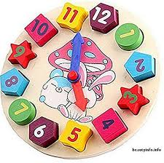
Өздік жұмыс
Дереккөздерден құмырсқа туралы мәлімет тауып,дәптеріңе жаз.
1. Құмырсқа жай ғана жәндік емес.
2.
3.
4.
5.
Дескрипторлар:
-Мәтін бөліктерінің атауын ретімен оқиды;
-Мәтін бөліктерінің атауларын жазады

Slide 7

Өзіңді тексер:
1. Құмырсқа жай ғана жәндік емес.
2. Ең көп кездесетін жәндік.
3.Жәндіктердің сирек кездесетін түрі.
4. Ең көне жәндік.
5.Құмырсқаларда адам секілді

Slide 8
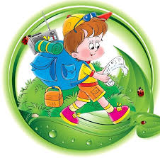
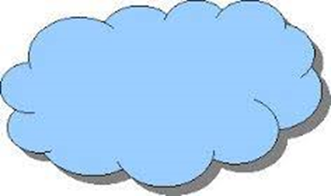


Кел ойнайық….
«Кім жылдам?»
1-минутта қар ұлпаларын өз бұлттарына апар.
Бала
Жалпы есім
Жалқы есім
Өлке
Құтжол
Жайық
Жаңбыр
Бішкек
Биші

Slide 9

Өзіңді тексер:
Жалпы есім
Жалқы есім
Жаңбыр
Биші
Өлке
Бала
Жайық
Бішкек
Құтжол

Slide 10
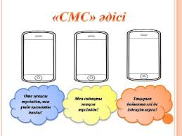
КЕРІ БАЙЛАНЫС
Түсінбедім
Сұрағым бар
Жақсы түсіндім

